Slide 1
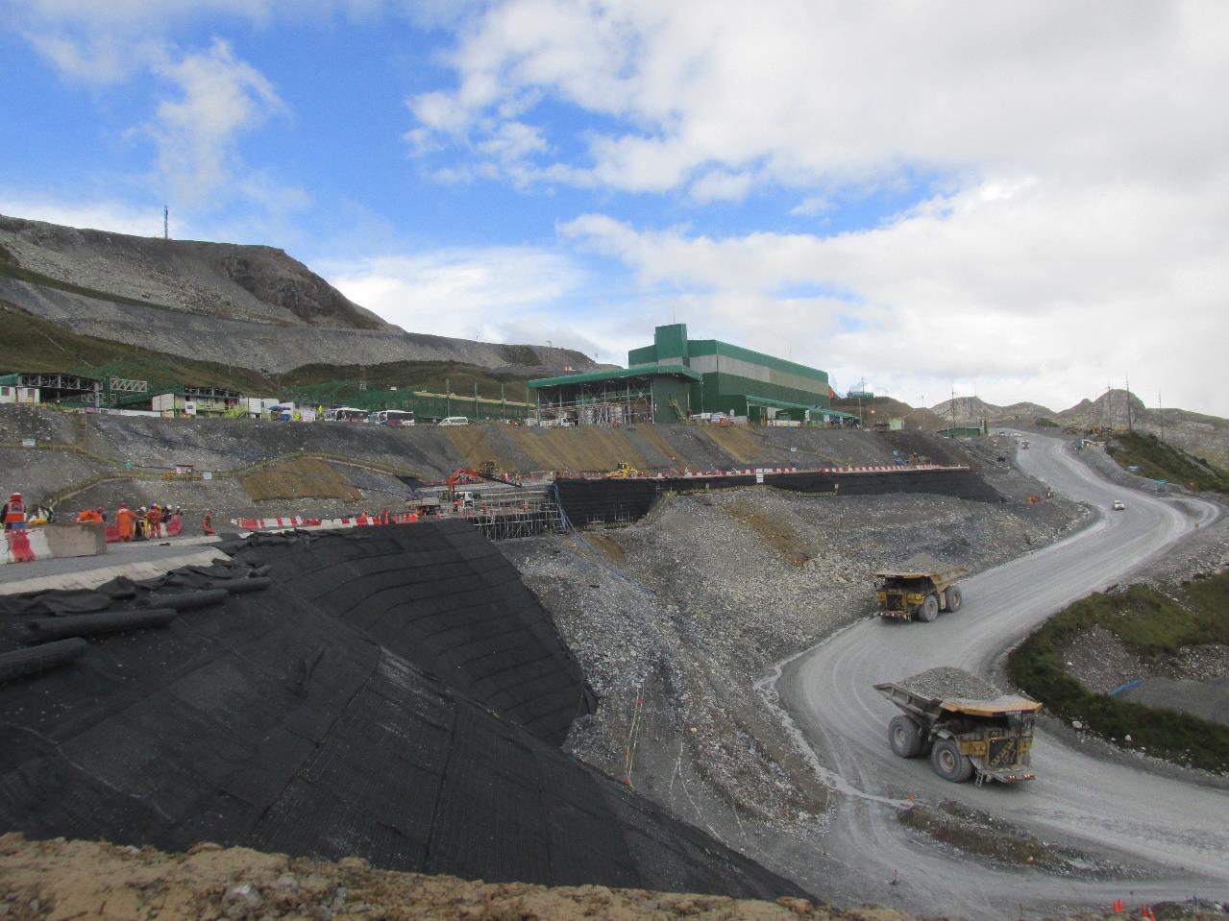
TALLER DE MUROS MECÁNICAMENTE ESTABILIZADOS
MÓDULO 1
Ing. Wilfredo Rodríguez
EBM Tencate Geosynthetics
Ing. Juan Pablo Broissin
CD Tencate Geosynthetics

Slide 2
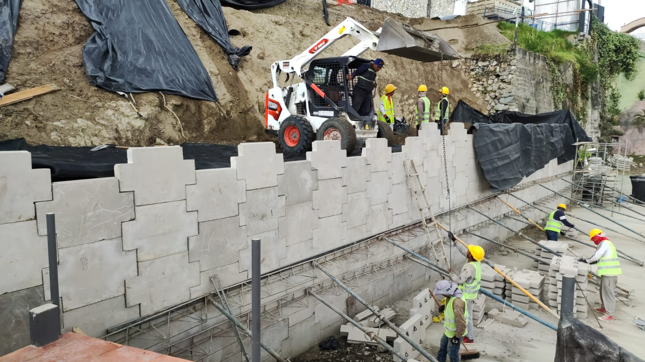
ÍNDICE
Introducción
Historia
Conceptos Básicos
Ventajas
Aplicaciones

Slide 3
INTRODUCCIÓN
Concreto

Slide 4
INTRODUCCIÓN
Mampostería

Slide 5
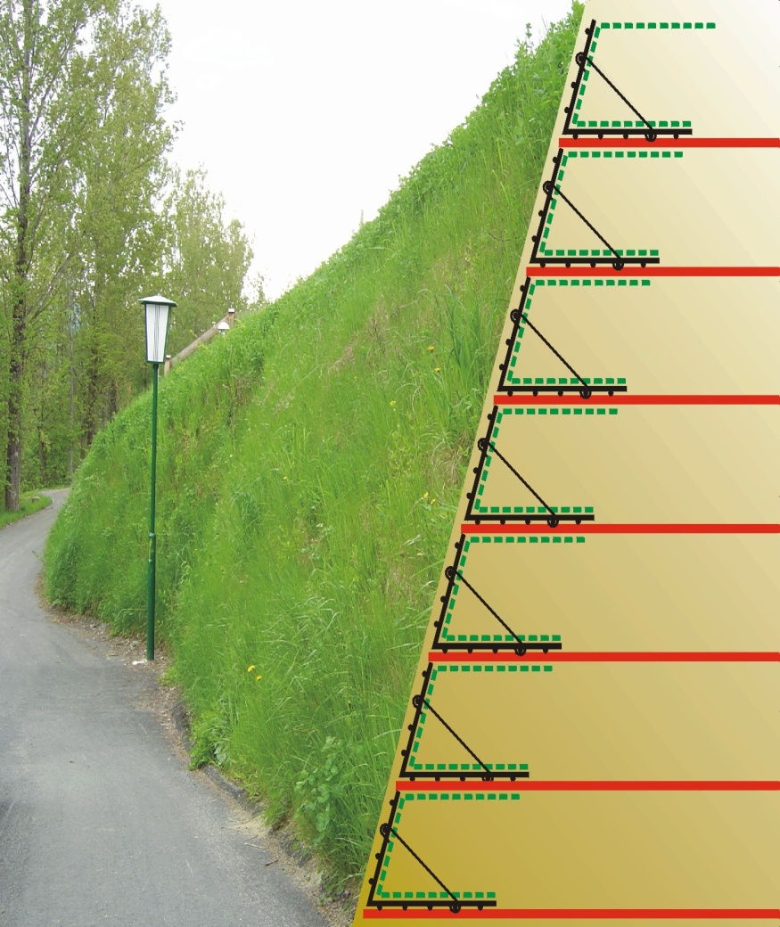
INTRODUCCIÓN

Slide 6
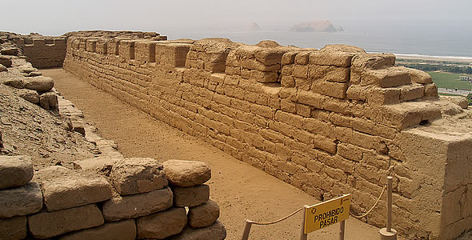
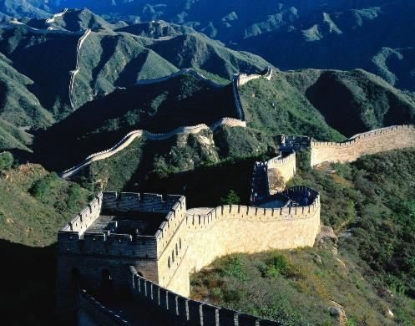
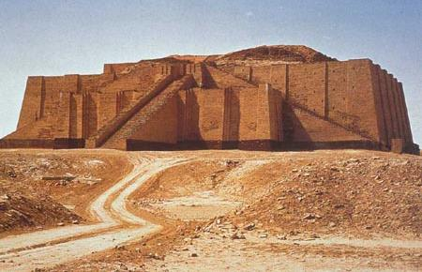
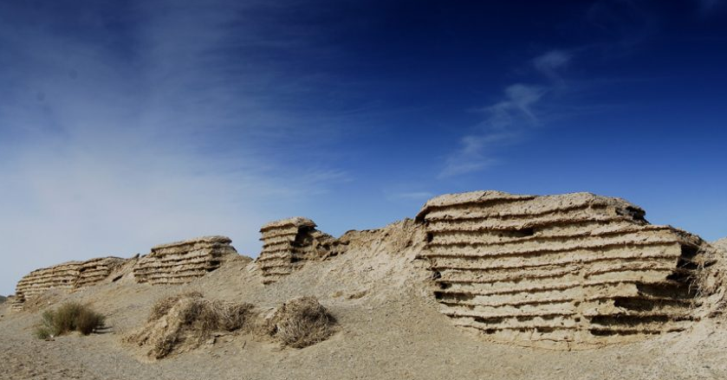
INTRODUCCIÓN - HISTORIA
Las civilizaciones antiguas utilizaron distintos tipos de elementos como refuerzos tales como maderas, ramas de árboles y paja (Mesopotamia, China, Francia, Canadá, Italia, etc.). Mesopotamia (2500AC)

Slide 7
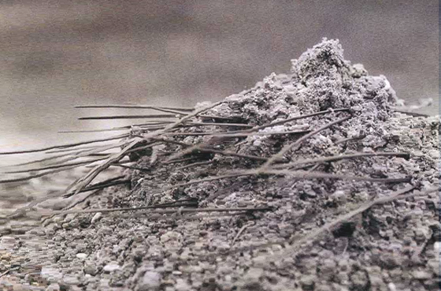
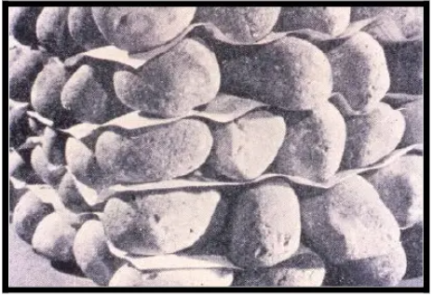
INTRODUCCIÓN - HISTORIA
El Refuerzo de Suelos es considerado como uno de los mayores innovaciones en la ingeniería civil.
Los principios de la tecnología del refuerzo de suelos fue desarrollada por Henry Vidal (1963).

Slide 8
INTRODUCCIÓN - HISTORIA

Slide 10
CONCEPTOS BÁSICOS
Mecanismos de Falla

Slide 11
CONCEPTOS BÁSICOS
Mecanismos de Falla
La compontente normal incrementa
la resistencia al cortante
La compontente paralela incrementa
el esfuerzo cortante
Entre mayor sea la inclinación mayor será
el esfuerzo cortante

Slide 12
CONCEPTOS BÁSICOS
Si el esfuerzo cortante supera
la resistencia al deslizamiento
la falla ocurre

Slide 13
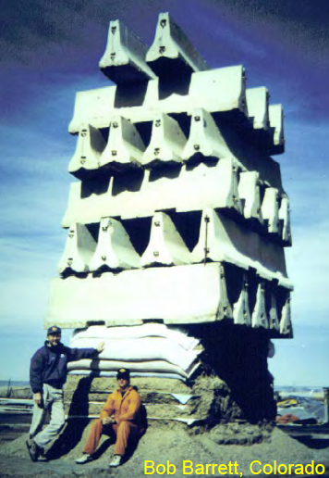
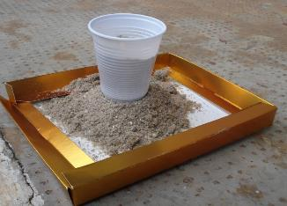
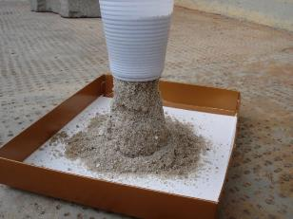
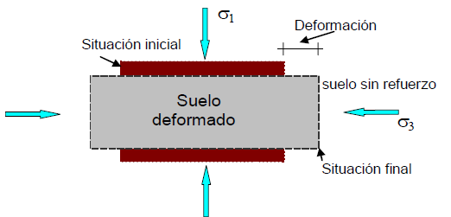
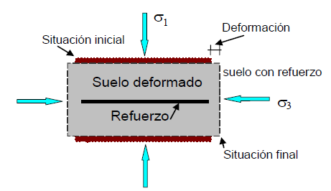
CONCEPTOS BÁSICOS
Suelo + Refuerzo = Suelo Reforzado
Refuerzo
Mejoramiento de la propiedades mecánicas de una masa de suelo.
Deformaciones en masa de suelo
Sin Refuerzo
Deformaciones en masa de suelo
Con Refuerzo

Slide 15
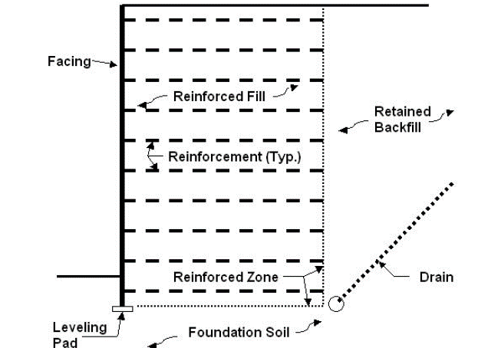
CONCEPTOS BÁSICOS
Partes Muro Mecánicamente Estabilizado

Slide 16
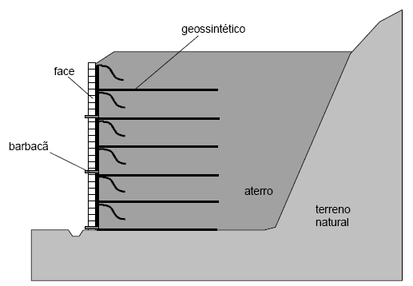
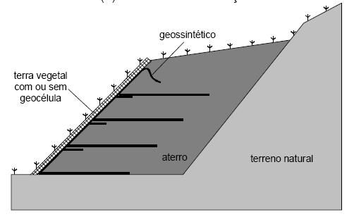
CONCEPTOS BÁSICOS
¿Muro o Talud?
MURO O TALUD DE SUELO REFORZADO ?
Muro de Suelo Reforzado
Paramento Frontal
Talud de Suelo Reforzado
≥70º
Muro de Suelo Reforzado
Talud de Suelo Reforzado

Slide 17
VENTAJAS
Diseño
Diseño personalizado y optimización en cada aplicación
Los muro mecánicamente estabilizados son estructuras flexibles, por lo cual:
No requiere cimentaciones especiales.
No tiene restricciones en altura ni cargas
Resistentes y tolerables a las deformaciones por Sismo
Refuerzos de acero o geosintéticos.
Diferente tipo de paramentos frontales.

Slide 18
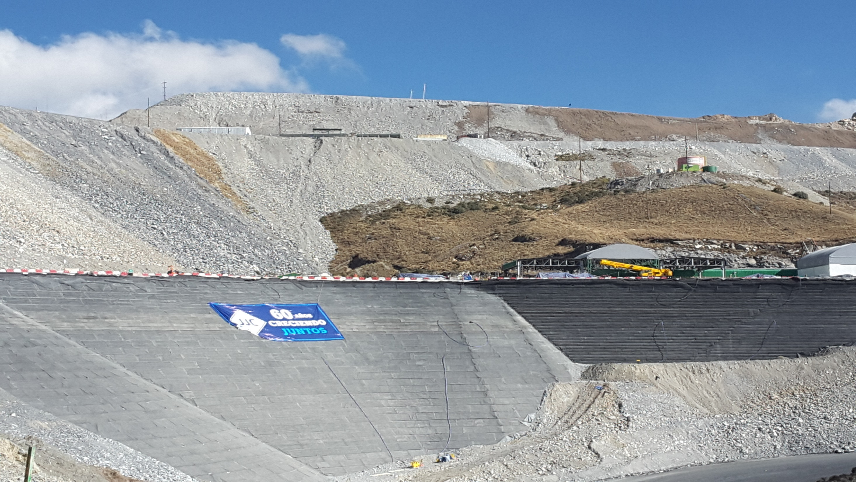

Slide 19
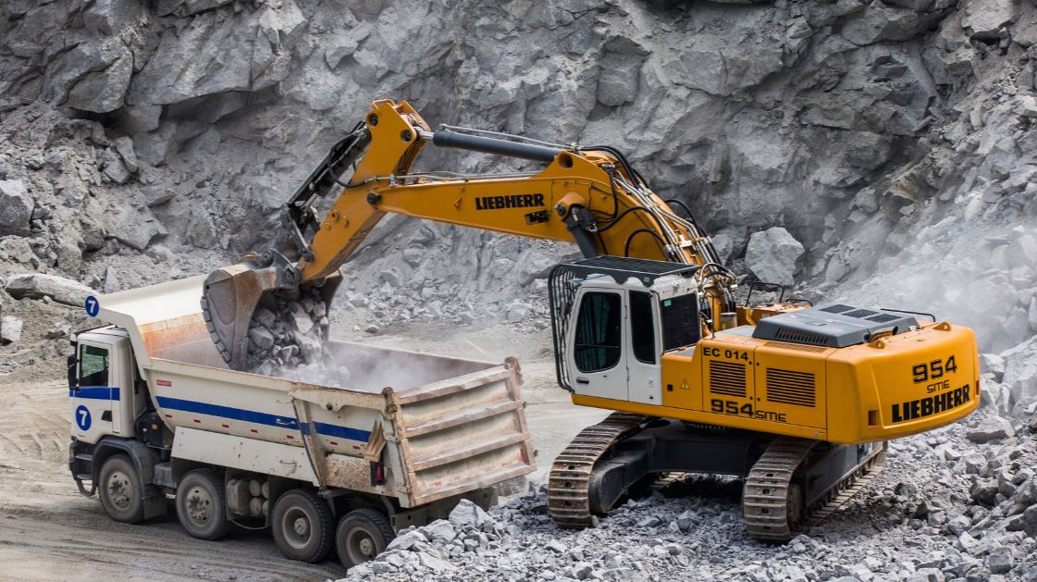
VENTAJAS
Construcción
Construcción en cualquier condición climática.
Reducción del tiempo de construcción.
No requiere de mano de obra especializada ni cimentaciones especiales.
Duración.

Slide 20
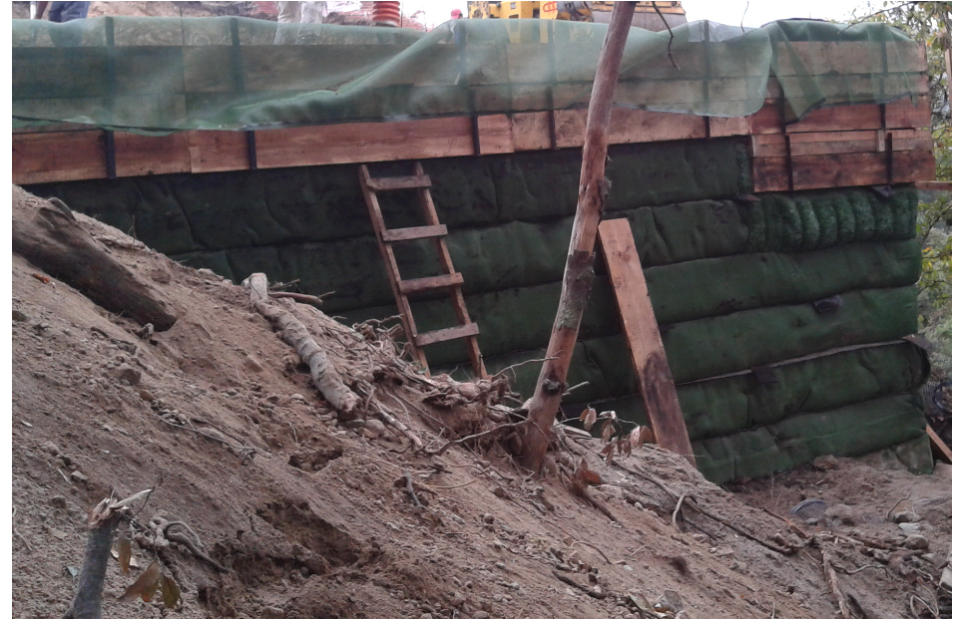
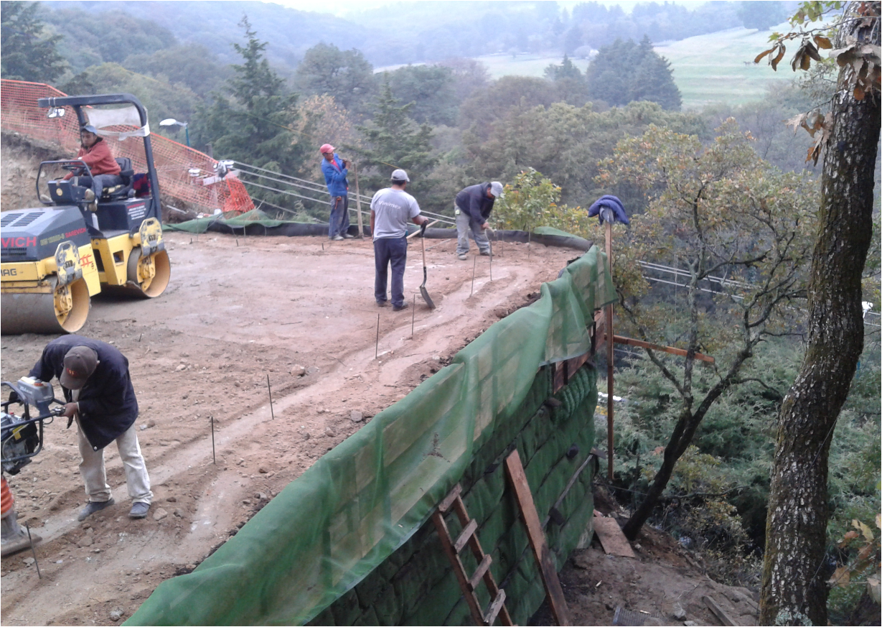
Ventajas uso MME
No requiere cimentación especial

Slide 21
VENTAJAS

Slide 22
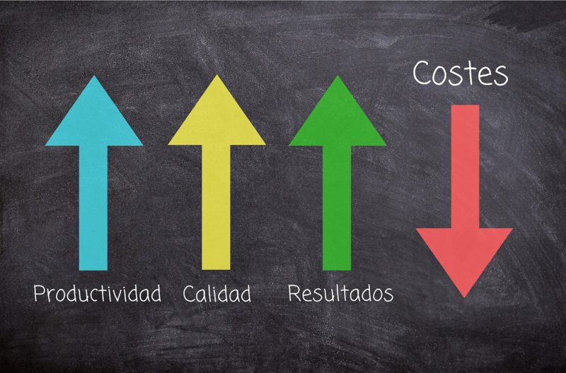
VENTAJAS
Durabilidad
Mayor tiempo de vida que las unidades de mampostería de concreto convencionales.
Reducción del costo del mantenimiento en su tiempo de vida útil.
Planificación / estética

Slide 23
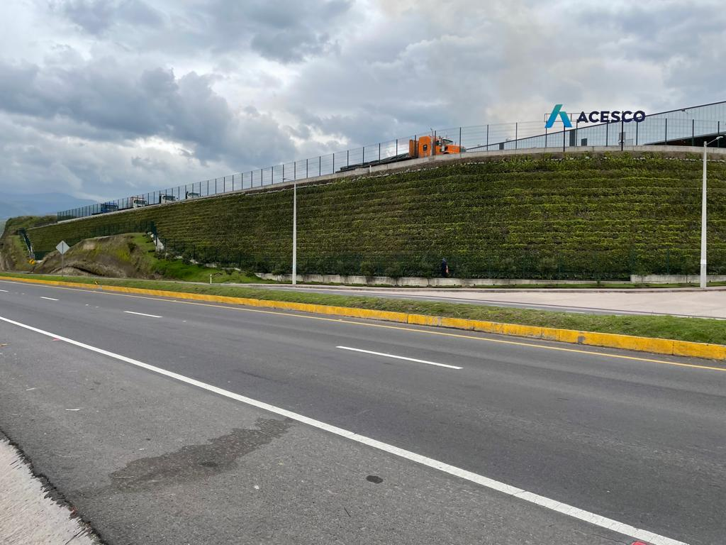
APLICACIONES
Accesos a estribos de puentes.
Estribos de puente
Plataformas
Estacionamientos
Estructuras
Mineras
Etc.
Recrecimiento de Presas

Slide 24
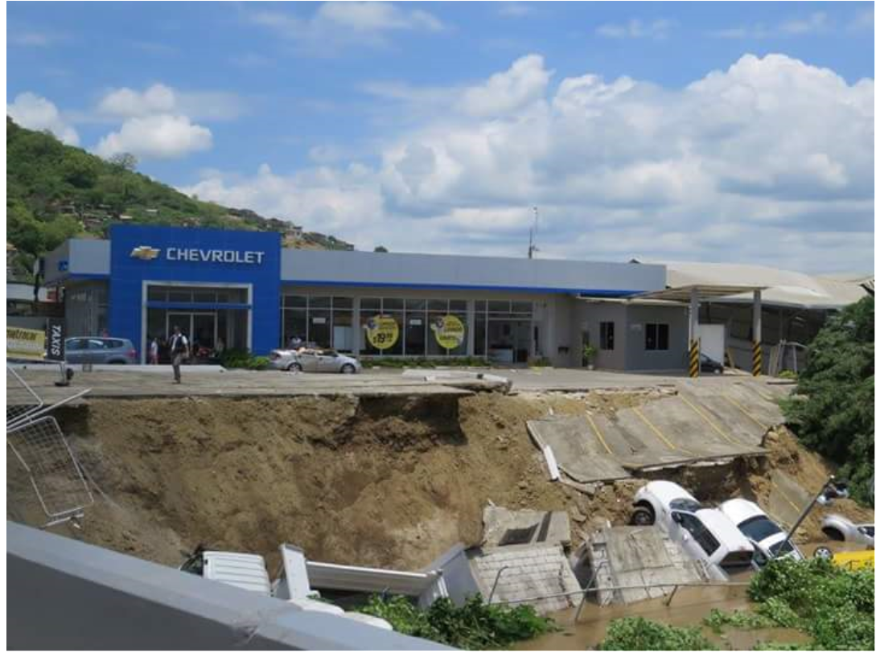
Aplicaciones
Proyecto Manabí, Ecuador
Falla por Sismo
De 45° a 75° de Inclinación
Zona Sísmica
Tiempo Limitado Para Ejecutar
Agua de Río
Agradecimiento IYG, , Ing. Rodolfo Arroyo , Ing. Rodrigo Larrea, Ing. Guillermo Salazar

Slide 25
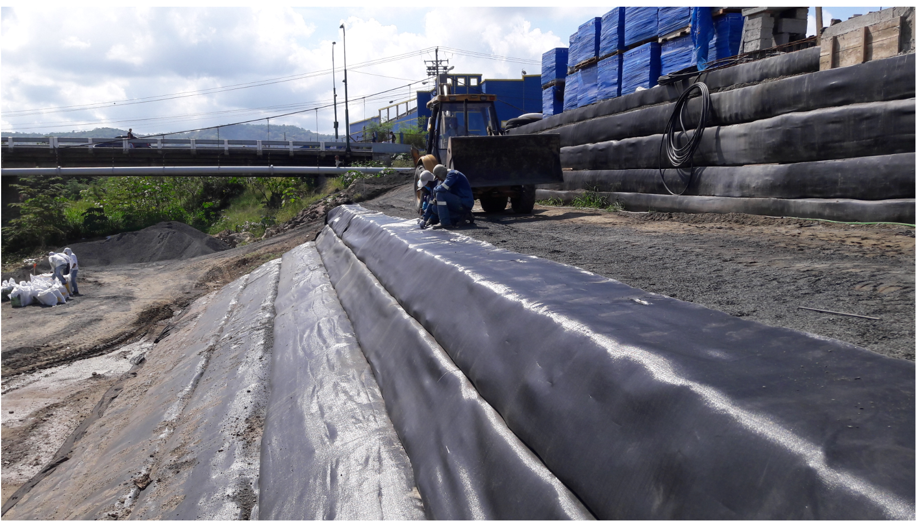
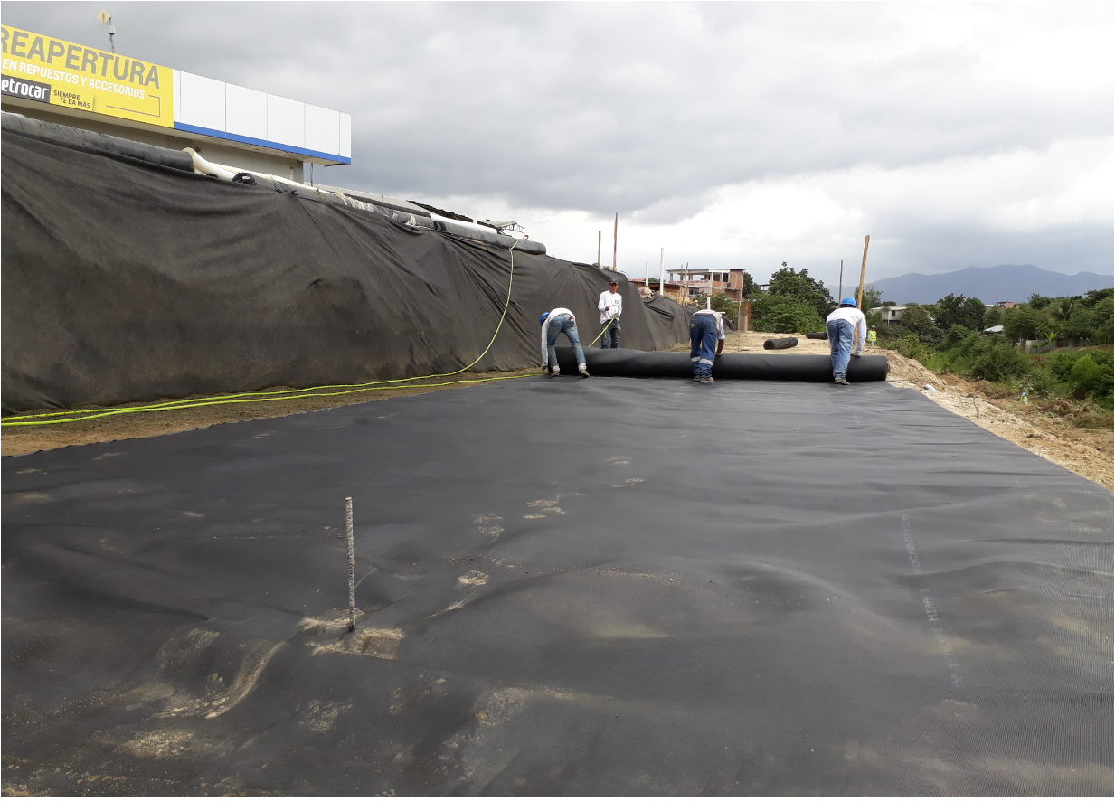
Aplicaciones
Proyecto Manabí, Ecuador
Zona de Estacionamiento
Área de Río
Zona de Berma y Pasaje

Slide 26
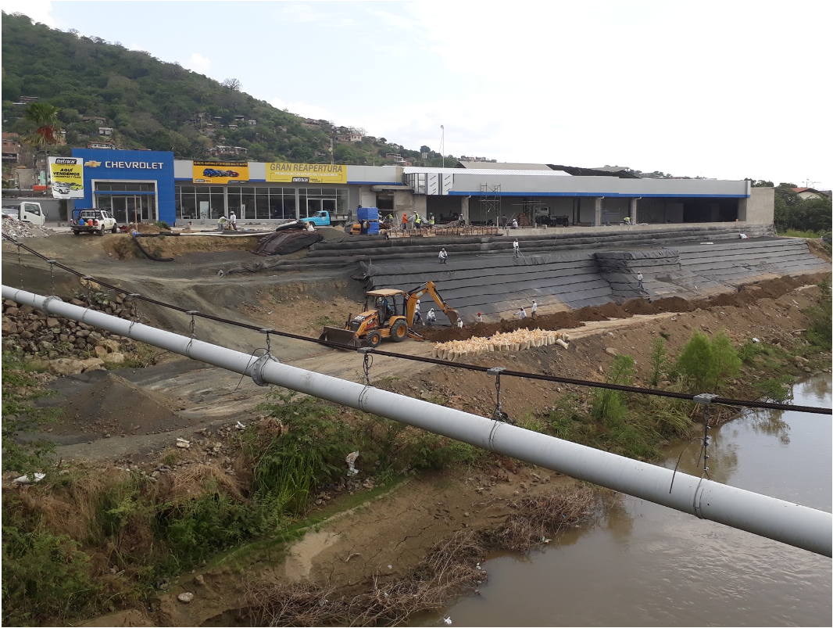
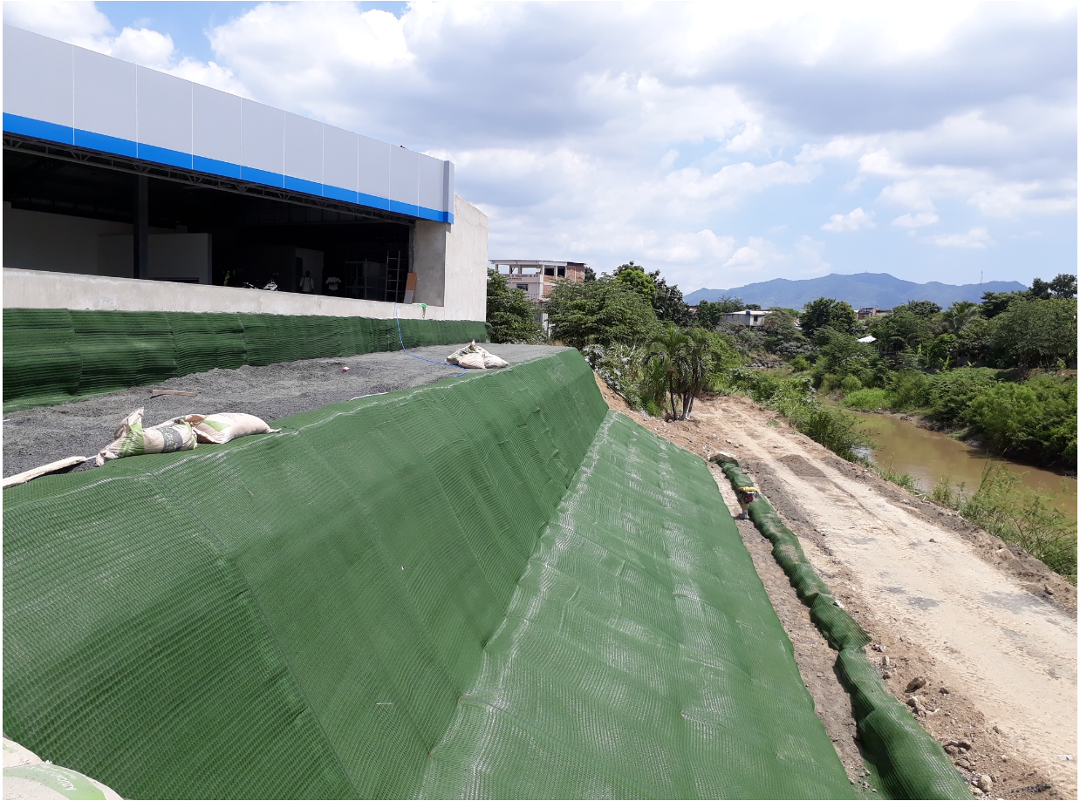
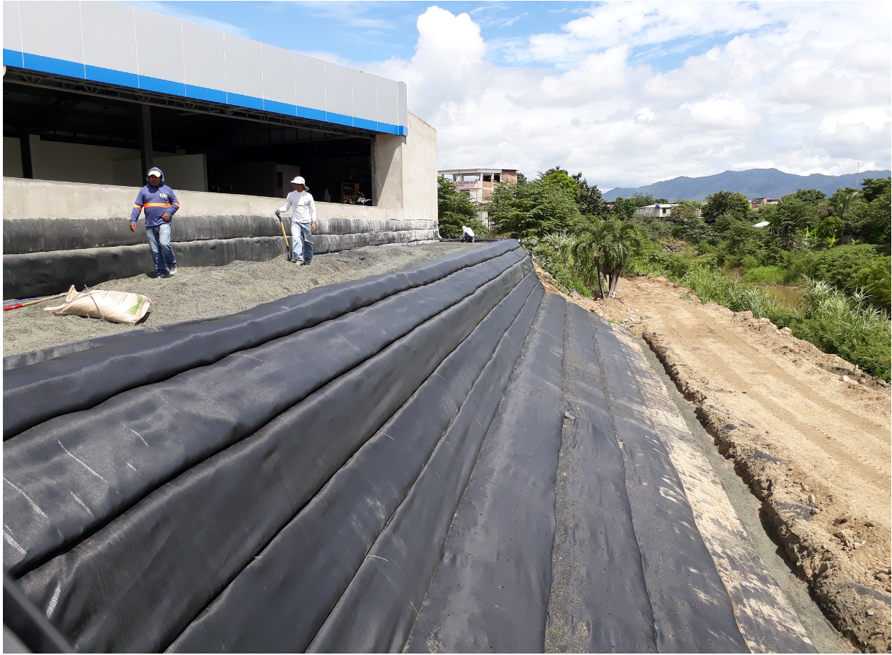
Aplicaciones
Proyecto Manabí, Ecuador

Slide 27
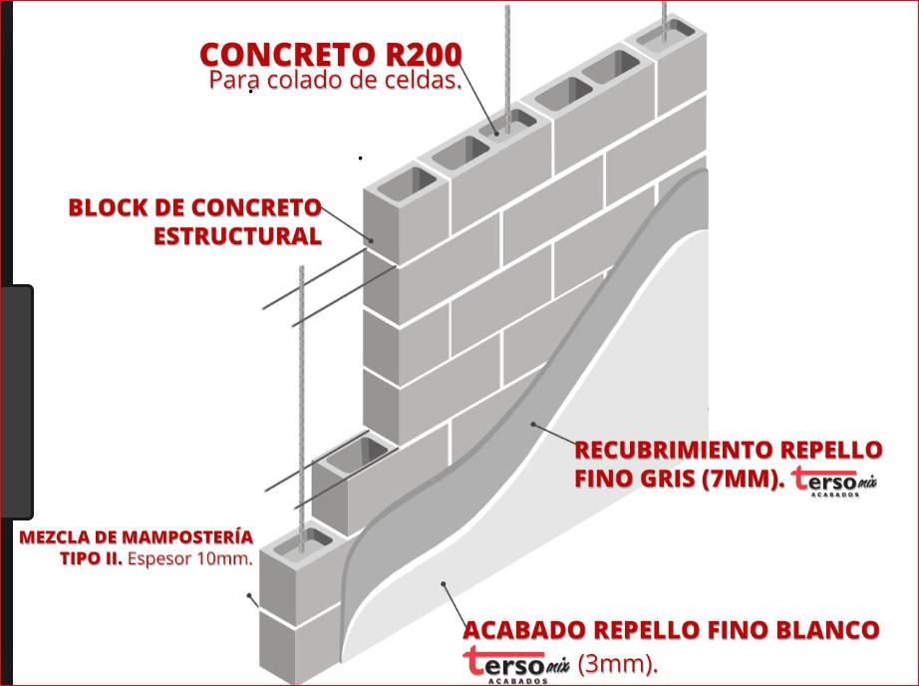
Aplicaciones
Proyecto Ninoshka, Guatemala
Altura: 9 a 11m Paramento Vertical
Longitud: 150 ml
Consideración: Edificación por Encima
Terreno Fundación: Relleno por Debajo ( Limo Arcilloso con contenido Orgánico y ripio)
Agradecimientos a Urrea Geosintéticos
Agradecimientos Dr. Semrau

Slide 28
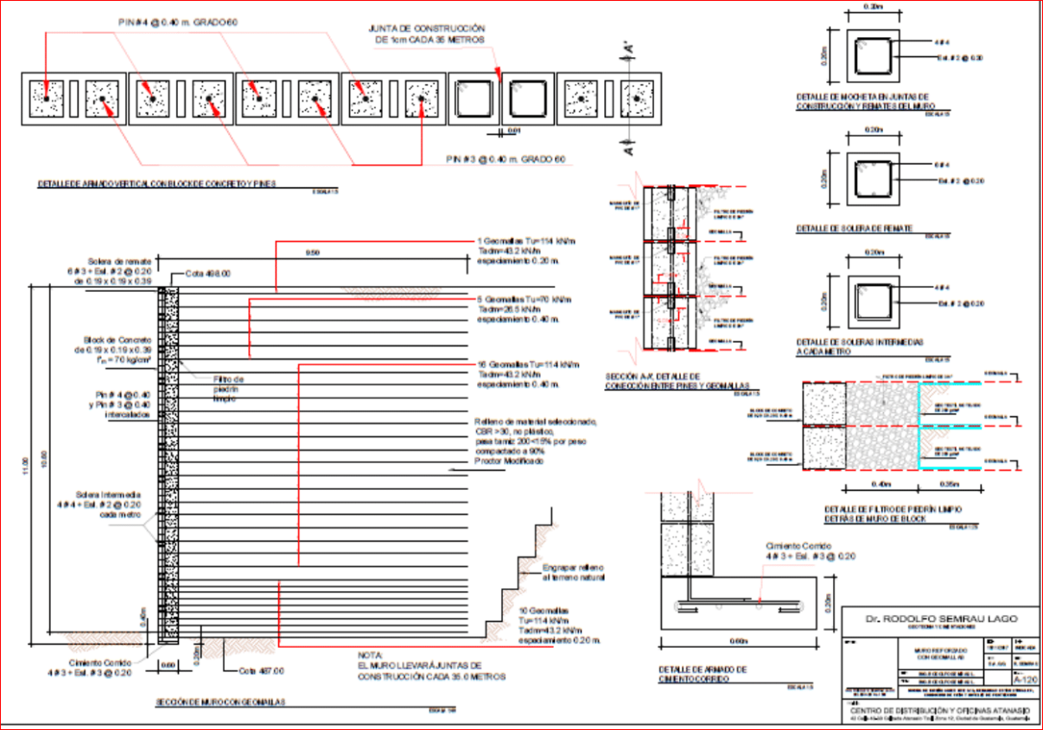
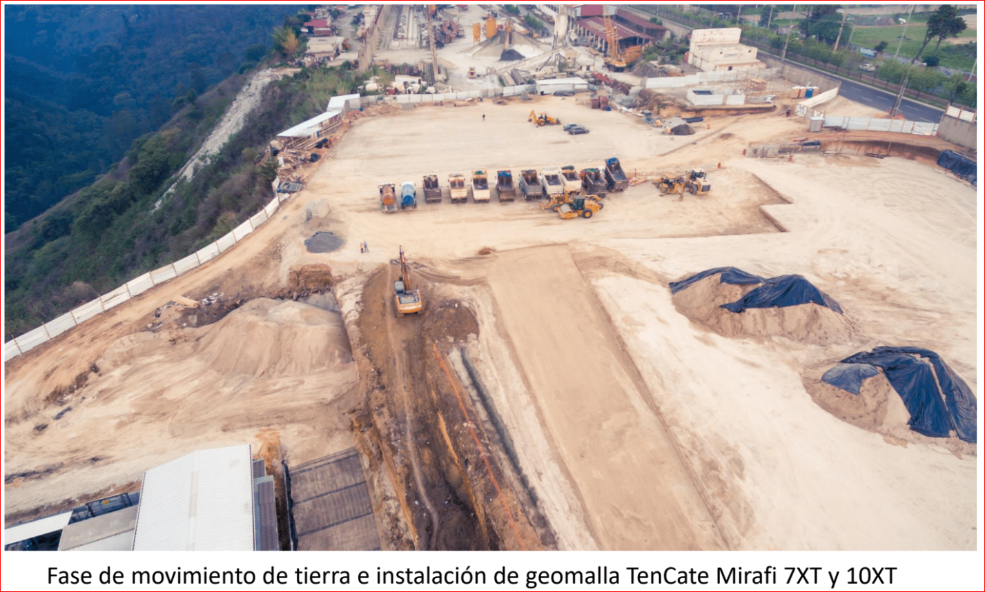
Aplicaciones
Proyecto Ninoshka, Guatemala

Slide 29
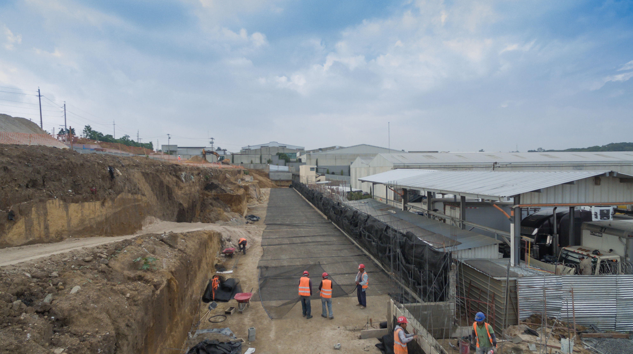
Aplicaciones
Proyecto Ninoshka, Guatemala

Slide 30
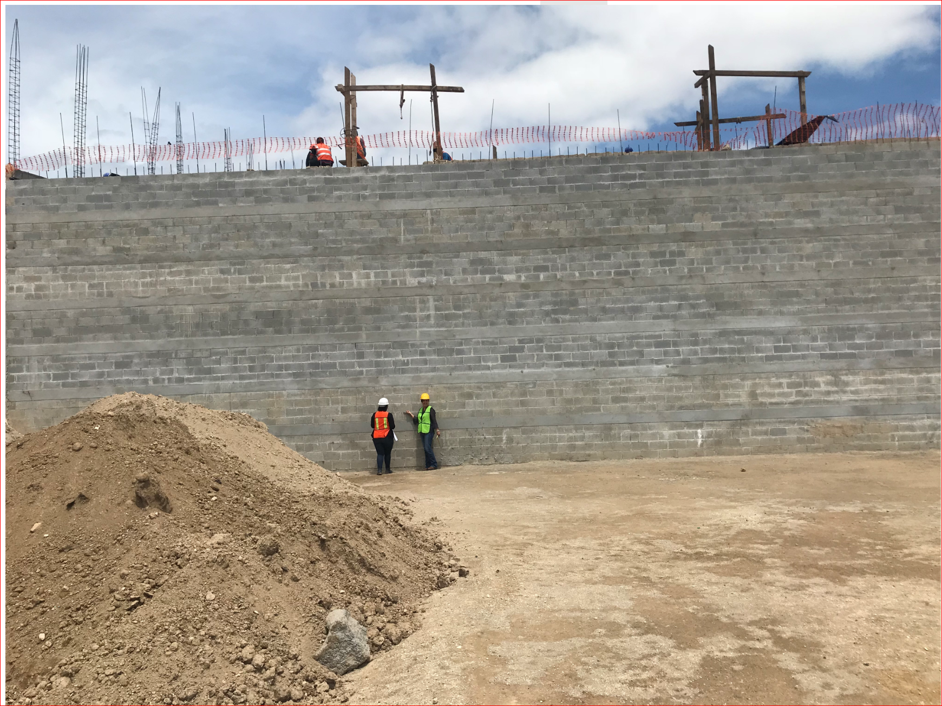
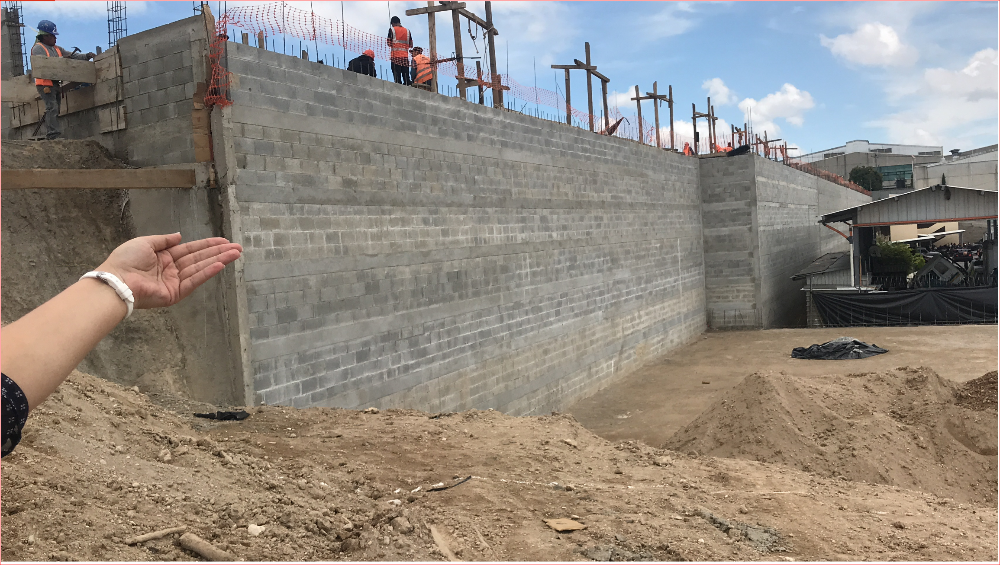
Aplicaciones
Proyecto Ninoshka, Guatemala

Slide 31
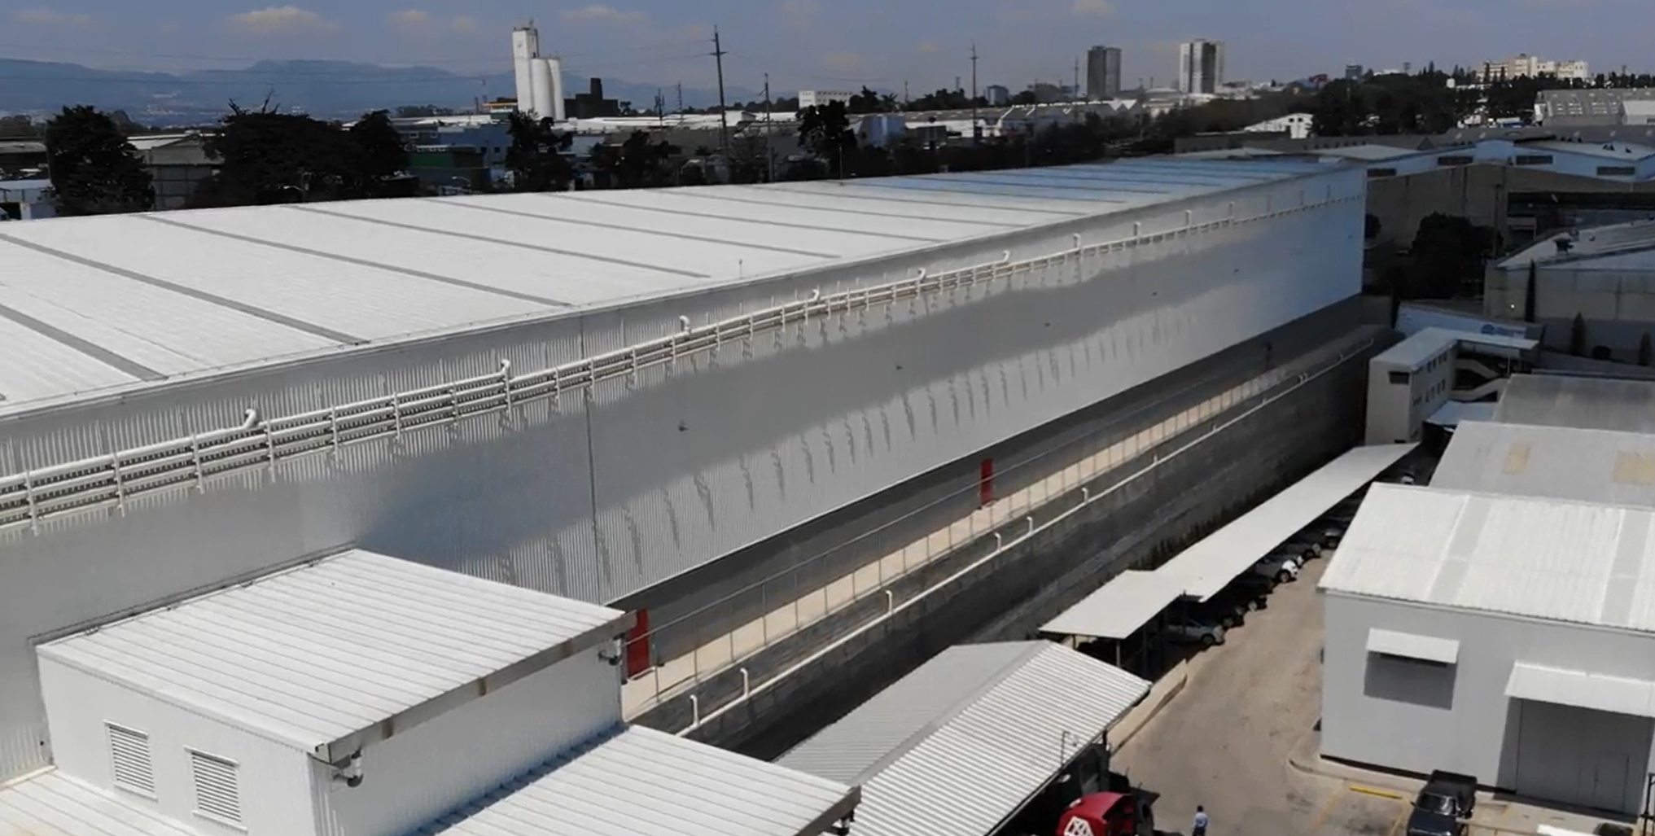
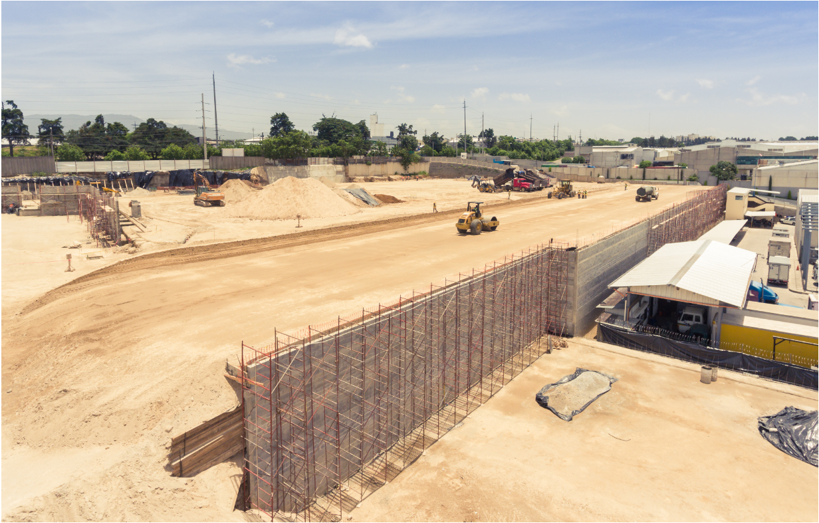
Aplicaciones
Proyecto Ninoshka, Guatemala

Slide 32
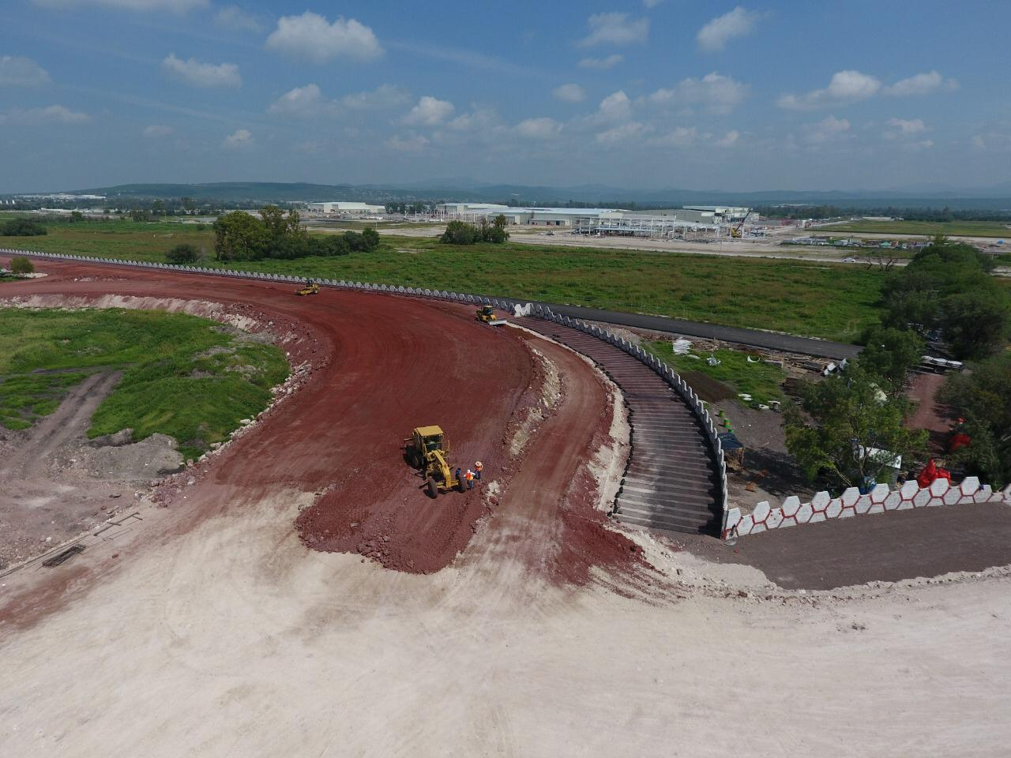
Aplicaciones
Rampa Acceso puente Celaya
12 mts, Vertical
Paramento Frontal Prefabricado de Concreto
3 veces más Económico que el Uso de Escamas de Acero
Sin Problemas de Corrosión
Tiempo de Ejecución en Menor Tiempo 20% más rápido (Este Caso)
Agradecimientos a Arq. Raúl e Ing. Castillo

Slide 33
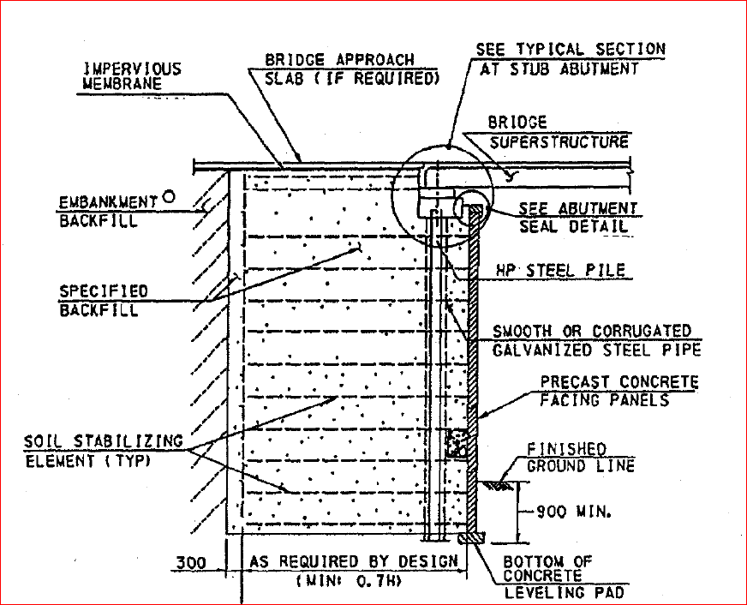
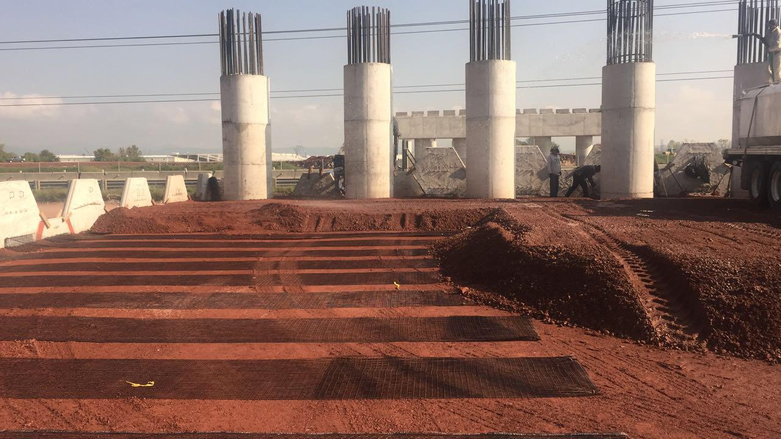
Aplicaciones
Rampa Acceso puente Celaya

Slide 34
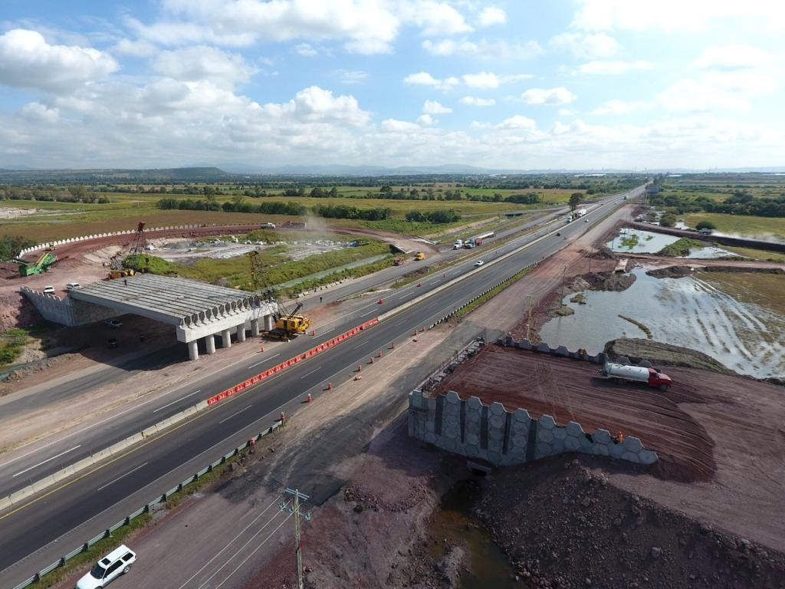
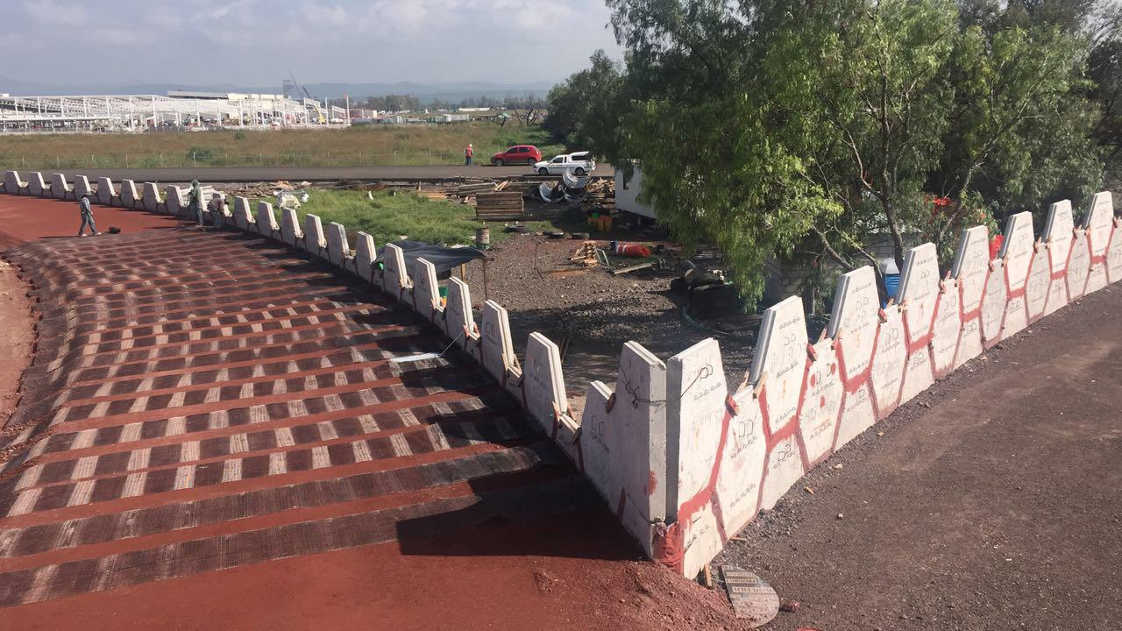
Aplicaciones
Rampa Acceso puente Celaya

Slide 35
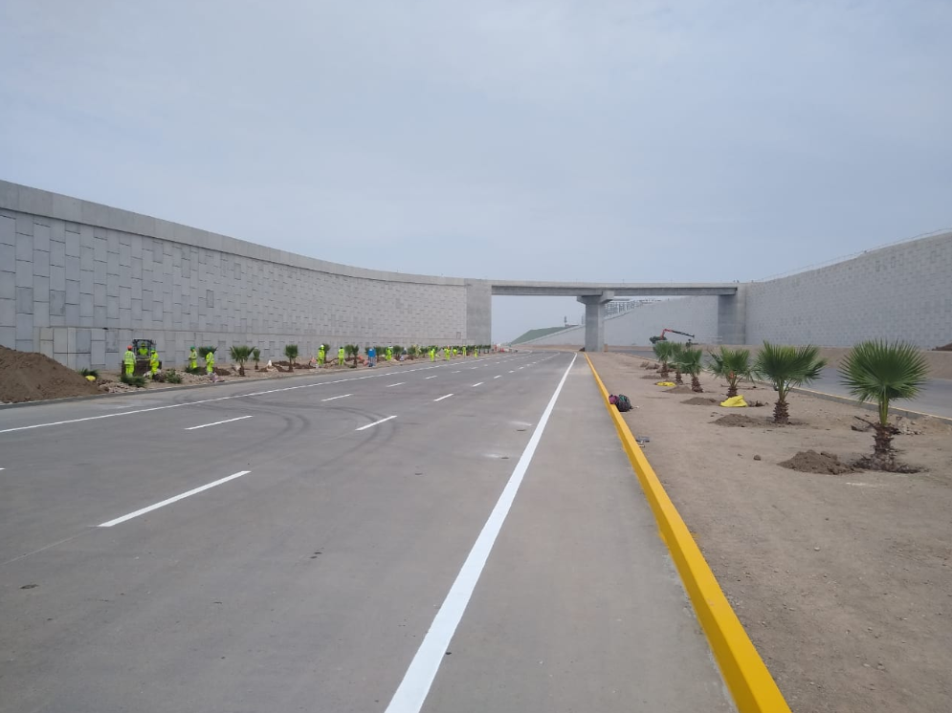
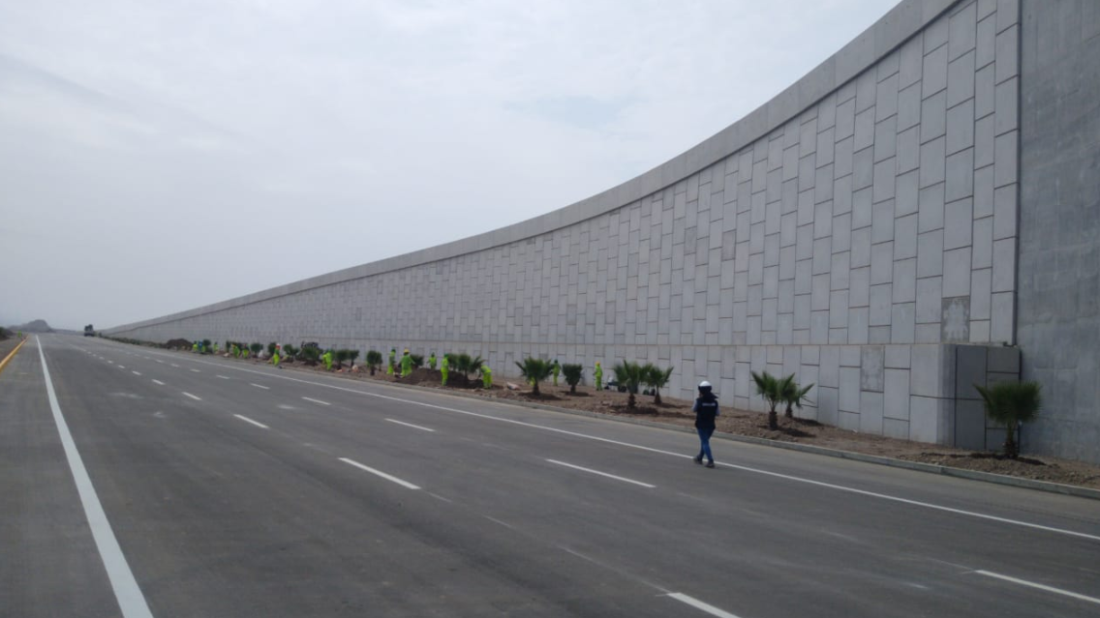
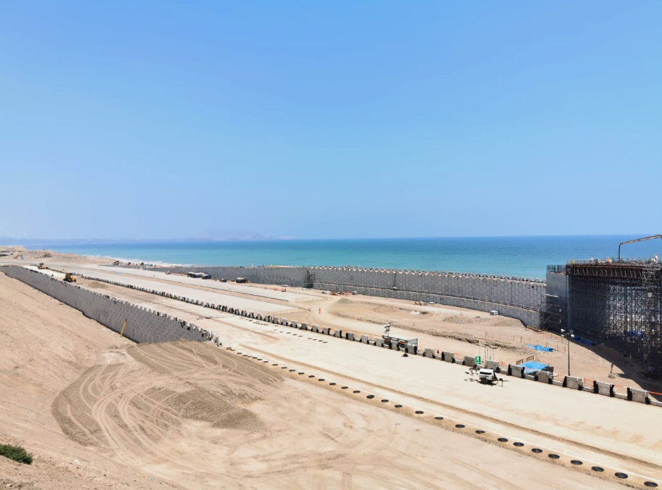
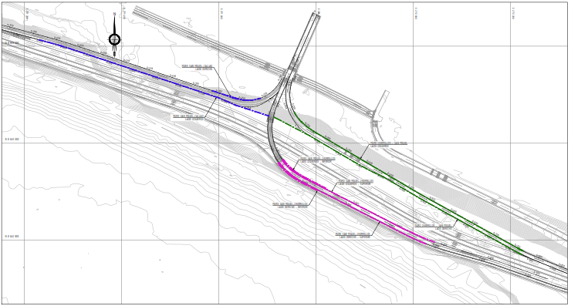
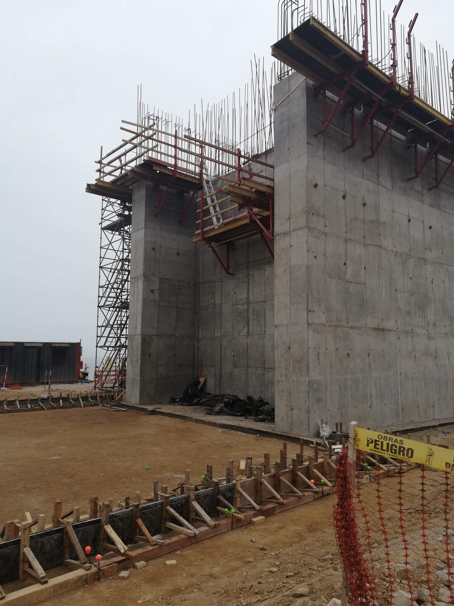
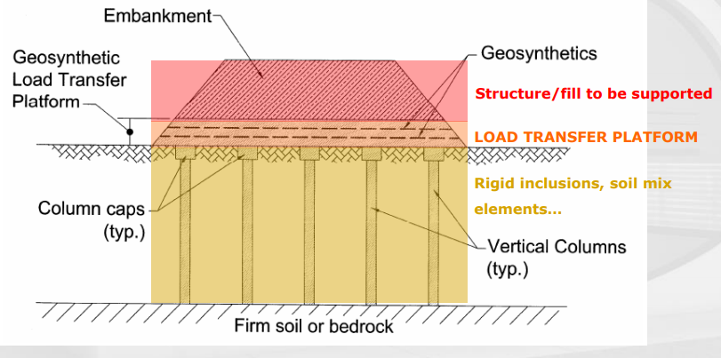
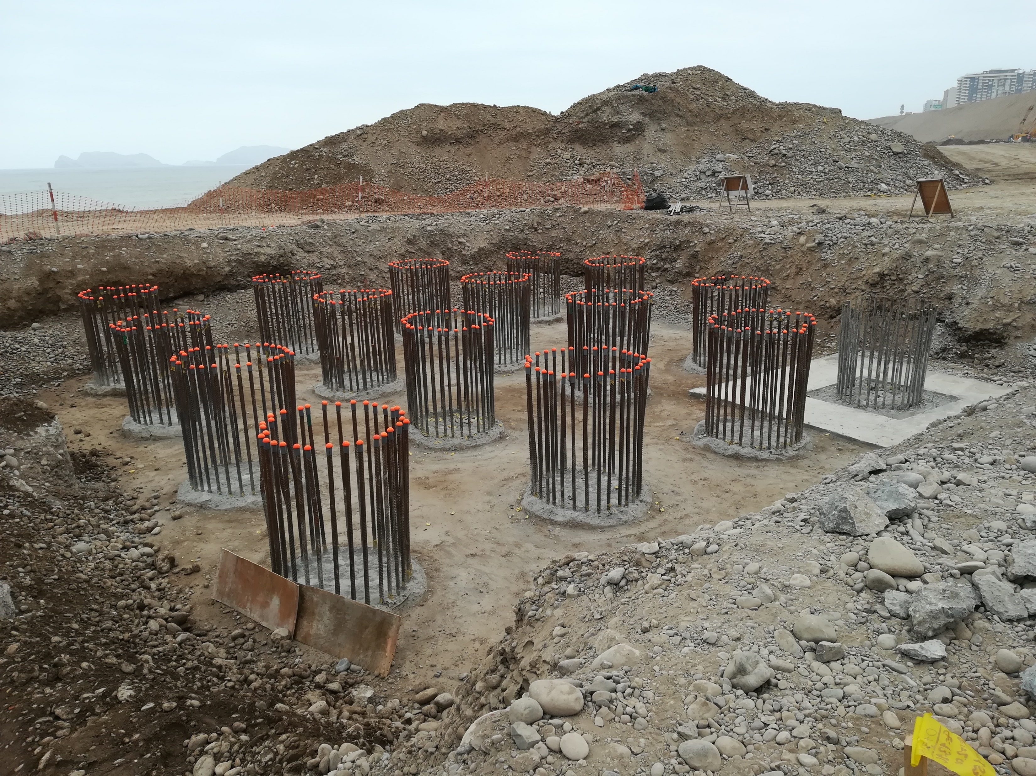
Aplicaciones
Proyecto CVC – Perú

Slide 36
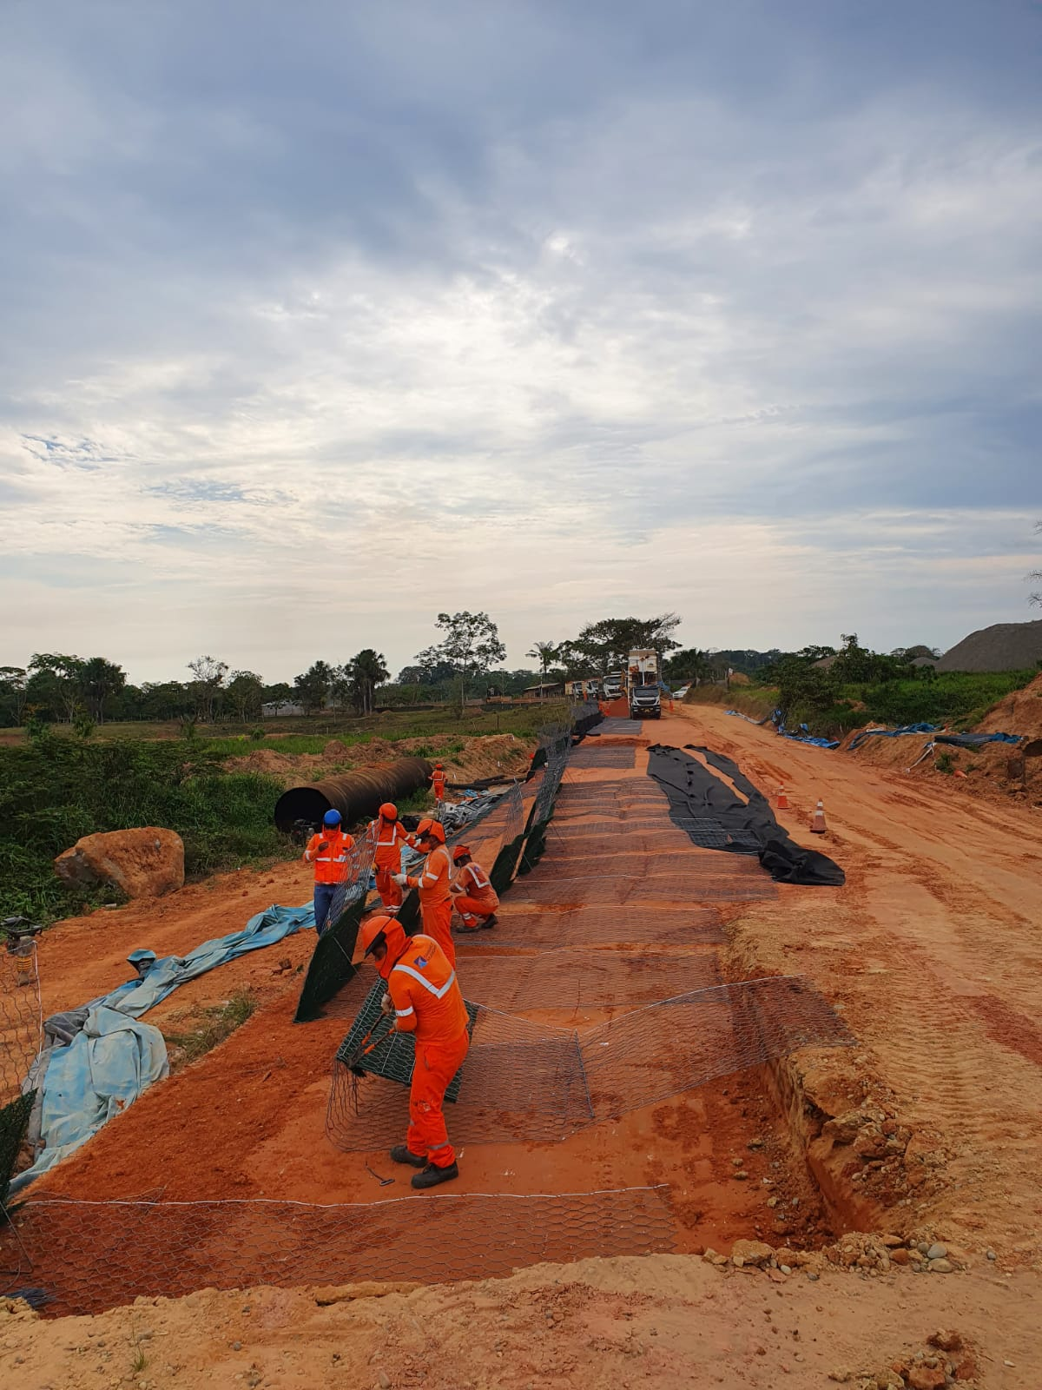
Aplicaciones
Proyecto Munichis

Slide 37
Aplicaciones
Viaducto 6.1 – True Abutment – Perú

Slide 38
Aplicaciones
Truck Shop Antamina, Perú
Taludes variables (42, 52, 65, 85)
Alturas Variables (37, 30, 25, 20)
Refuerzos Geomallas TerraGrid XT
Paramento Frontal wrap around
Sobrecargas de camiones mineros CAT 707F (700ton)
Ubicación, Cia Minera Antamina, Ancash Perú, 4300 msnm
Agradecimientos a FTA Perú

Slide 39
Aplicaciones
Truck Shop Antamina, Perú

Slide 40
Aplicaciones
Truck Shop Antamina, Perú

Slide 41
Aplicaciones
Truck Shop Antamina, Perú

Slide 42
Aplicaciones
See Page Antamina, Perú
Altura 17m
Refuerzos GeoTextiles PET
Paramento Frontal wrap around con Geomalla TenCate MiraMesh
Sobrecargas de tránsito de camiones mineros
Ubicación, Cia Minera Antamina, Ancash Perú, 4300 msnm
Agradecimientos a FTA Perú

Slide 43
Aplicaciones
See Page Antamina, Perú

Slide 44
Aplicaciones
Proyecto Chancador Primario Mina Justa, Perú
Alturas Variables (15, 10 y 5)
Paramento Frontal cara gaviones
Refuerzo geomallas tipo MiraGrid XT
Sobrecargas de camiones mineros 80ton
Ubicación, Cia Minera Justa, Ica Perú,
Agradecimientos a FTA Perú

Slide 45
Aplicaciones
Proyecto Chancador Primario Mina Justa, Perú

Slide 46
Aplicaciones
Proyecto Chancador Primario Golds Fields, Perú

Slide 47
Gracias por su atención
Ing. Wilfredo Rodríguez
EBM Tencate Geosynthetics
Ing. Juan Pablo Broissin
CD Tencate Geosynthetics

